Slide 1

በስመ አብ ወወልድ ወመንፈስ ቅዱስ አሀዱ አምላክ አሜን

Slide 2
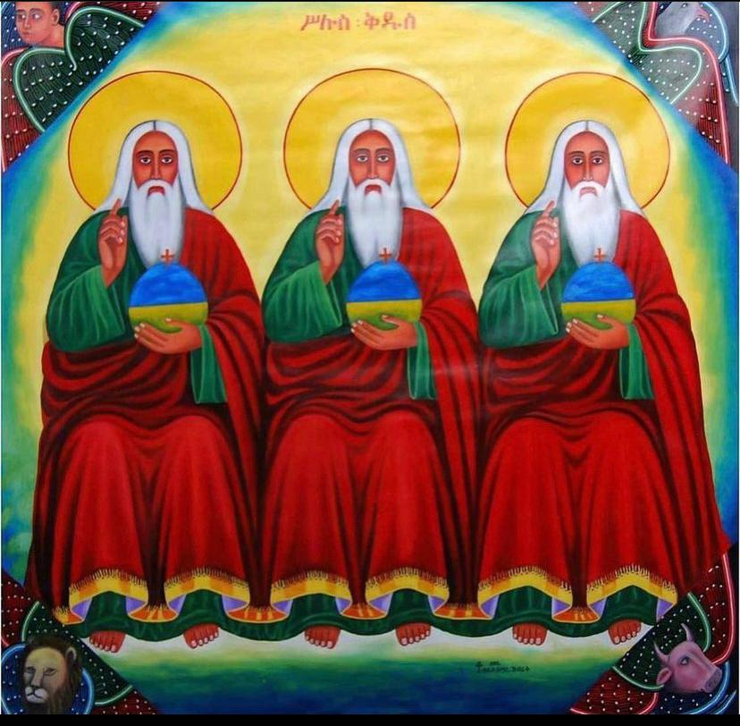
ስብሓት
ስብሐት ለአብ /፪/ስብሐት ለወልድ/፪/
ወስብሐት ለመንፈስ ቅዱስ/፬/እሀ

Slide 3
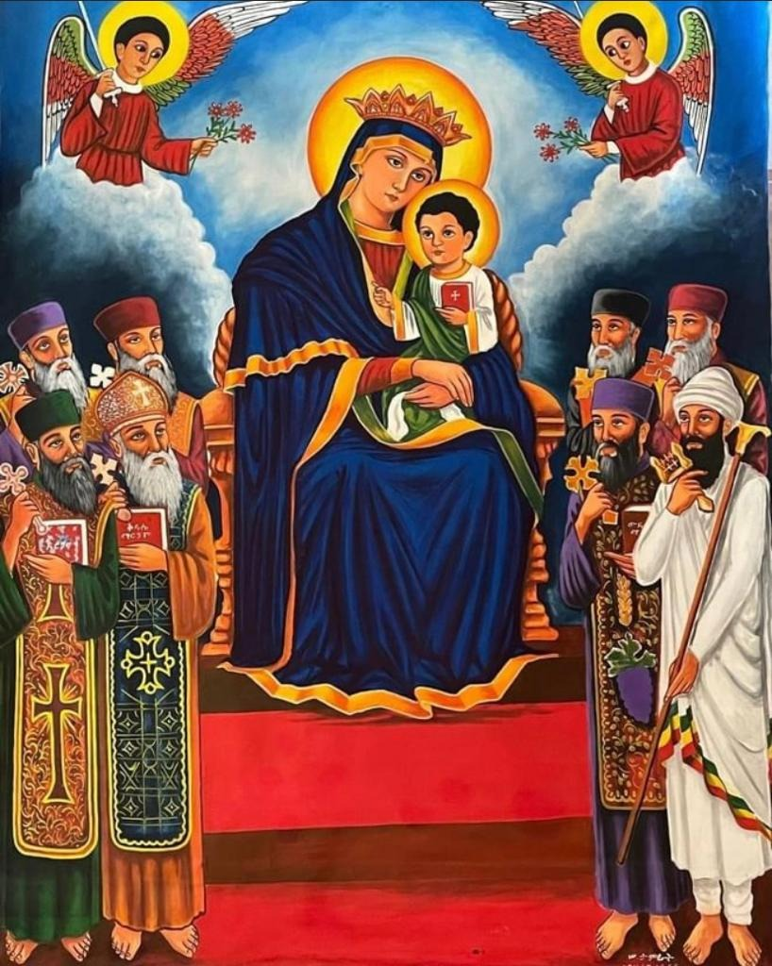
እመ ብርሃን
እመ ብርሃን ወእመ ሕይወት/፪/
ማርያም ዘበአማን/፪/እኽ

Slide 4
ኣረጋዊ
እፎ ተሰወረ(፪)
ኣረጋዊ (፪) መምህርነ ኄር(፪)

Slide 5
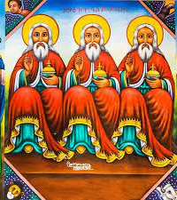
ለሥላሴ ይደሉ ስብሐት
ለሥላሴ ይደሉ ስብሐት/2/
እስመ ወሀቡነ ሲሳየ ዕለት/4/
እህ ንሥላሴ ይግባእምስጋና/2/
ስለዝሃቡና ናይ ዕለት ምግብና/4/እህ
ለሥላሴ ይደሉ ስብሐት/2/
እስመ ወሀቡነ ሲሳየ ዕለት/4/እህ

Slide 6
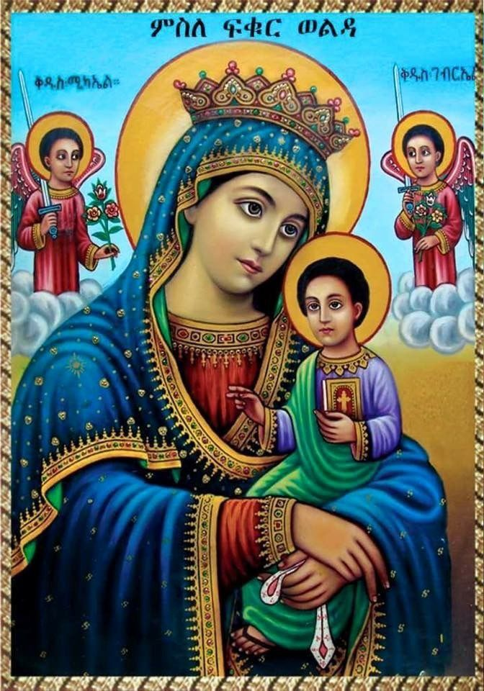
ሰአሊ ለነ
ሰአሊ ለነ ኀበ ወልድኪ ሔር መድኃኒነ/፪/
ይምሐረነ ወይሰሐለነ ይምሐረነ ይሥረይ ኃጢአተነ/፪/
ለምንልና ንሩህሩህ ወድኺ መድሓኒና/፪/
ይምሓረና ይቅረ ይበለልና ሓጥያትና ንሱ ይደምስሰልና /፪//

Slide 7
ጾም ወጸሎት
ጾም ወጸሎት ወተፋቅሮት/፪/
ሃይማኖት ወምጽዋት ታድኅን እሞት/፪/
ታበጽህ መንግሥተ ሰማያት/፪/

Slide 9
ወስብሐት ለእግዚአብሔር!

